Slide 1
Ожидание и реальность стабилизации Selenium тестов
Анастасия Заречнева, ВКонтакте. Апрель 2021

Slide 2


Меня зовут Настя!
4 года в тестировании;
Ex-руководитель QA-отдела Noveo СПб;
Преподаватель Stepik Academy, Нетологии;
Инженер по тестированию ВКонтакте.
SQA days 28 — 2021

Slide 3
Зачем мы автоматизируем?
SQA days 28 — 2021

Slide 4
Зачем мы автоматизируем?
Сократить регрессию
SQA days 28 — 2021

Slide 5
Зачем мы автоматизируем?
Сократить регрессию
Ускорить тестирование, в т.ч. обнаружение ошибок
SQA days 28 — 2021

Slide 6
Зачем мы автоматизируем?
Сократить регрессию
Ускорить тестирование, в т.ч. обнаружение ошибок
Ускорить поставку фич
SQA days 28 — 2021

Slide 7
Что может помешать?
SQA days 28 — 2021

Slide 8
Что может помешать?
False positives
SQA days 28 — 2021

Slide 9
Что может помешать?
False positives
False negatives
SQA days 28 — 2021

Slide 10
Что может помешать?
False positives
False negatives
Долгие прогоны
SQA days 28 — 2021

Slide 11
Что может помешать?
False positives
False negatives
Долгие прогоны
Плохая поддерживаемость тестового фреймворка
SQA days 28 — 2021

Slide 12
Что делать?
SQA days 28 — 2021

Slide 13
Что делать?
Стабилизировать тесты за счет:
SQA days 28 — 2021

Slide 14
Что делать?
Стабилизировать тесты за счет:
надежности продукта
SQA days 28 — 2021

Slide 15
Что делать?
Стабилизировать тесты за счет:
надежности продукта
инструментов автоматизации
SQA days 28 — 2021

Slide 16
Что делать?
Стабилизировать тесты за счет:
надежности продукта
инструментов автоматизации
логики запуска и тестовых данных
SQA days 28 — 2021

Slide 17
SQA days 28 — 2021

Slide 18
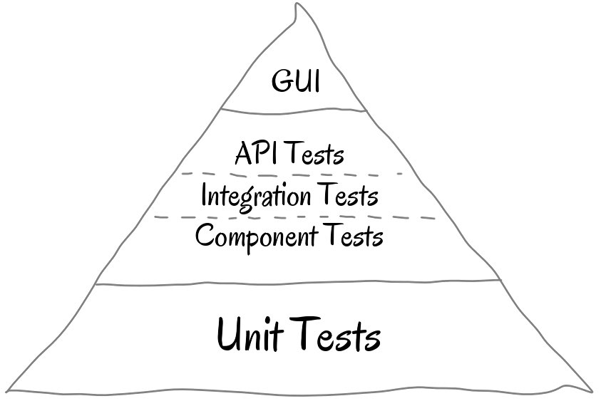
SQA days 28 — 2021

Slide 19
Selenium WebDriver: библиотека для управления браузерами
SQA days 28 — 2021

Slide 20
Selenium WebDriver: библиотека для управления браузерами
Selenium - проект с открытым исходным кодом, представляющий собой ряд программных продуктов для работы с веб-браузерами.
SQA days 28 — 2021

Slide 21
Selenium WebDriver: библиотека для управления браузерами
Selenium - проект с открытым исходным кодом, представляющий собой ряд программных продуктов для работы с веб-браузерами.
Широко используется для автоматизации GUI-тестирования web;
SQA days 28 — 2021

Slide 22
Selenium WebDriver: библиотека для управления браузерами
Selenium - проект с открытым исходным кодом, представляющий собой ряд программных продуктов для работы с веб-браузерами.
Широко используется для автоматизации GUI-тестирования web;
В рамках доклада используем термин Selenium для обозначения библиотеки Selenium WebDriver.
SQA days 28 — 2021

Slide 23
Немного об актуальности

Slide 24
Как VK работает с автотестами
Сборка
SQA days 28 — 2021

Slide 25
Как VK работает с автотестами
Сборка
Деплой на
тестовый домен
SQA days 28 — 2021

Slide 26
Как VK работает с автотестами
Сборка
Деплой на
тестовый домен
Запуск тестов
SQA days 28 — 2021

Slide 27
Как VK работает с автотестами
Сборка
Деплой на
тестовый домен
Запуск тестов
SQA days 28 — 2021

Slide 28
Как VK работает с автотестами
Тесты
прошли?
SQA days 28 — 2021

Slide 29
Как VK работает с автотестами
Задача
передается
в тестирование
Тесты
прошли?
SQA days 28 — 2021

Slide 30
Как VK работает с автотестами
Задача
передается
в тестирование
Тесты
прошли?
Возврат
на доработку
SQA days 28 — 2021

Slide 31
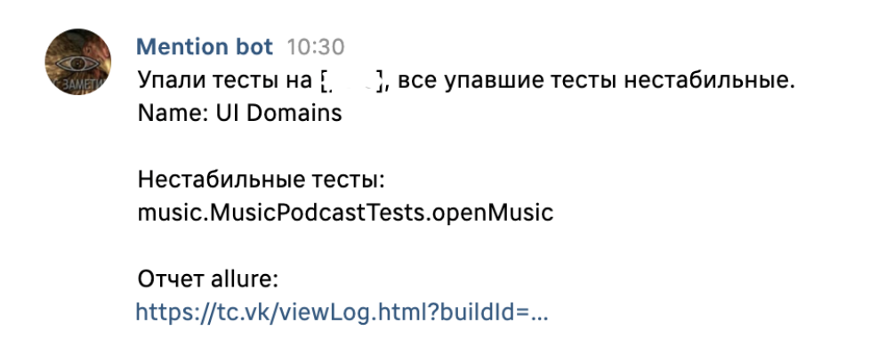
Как VK работает с автотестами
Задача
передается
в тестирование
Тесты
прошли?
Возврат
на доработку
SQA days 28 — 2021

Slide 32
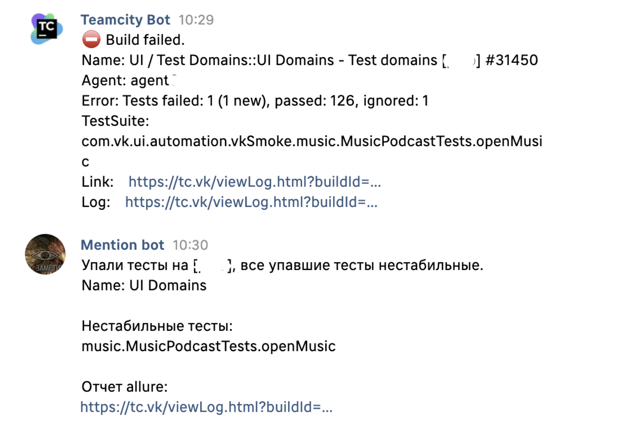
SQA days 28 — 2021

Slide 33

Тестовые окружения
Окружения для прогона автотестов:
    карантин;
    домены;
    стейджинг.
Чтобы поместить тест в одно из окружений, необходимо прописать путь до тестового класса в соответствующих тест-сьютах (то есть в xml-файлах,
на которые смотрит TestNG).
SQA days 28 — 2021

Slide 34
Карантин
Первая ступень после того, как мы закодили автотест и прошли ревью;
Добавляем новые тесты, чтобы проверить их работоспособность;
Тесты бегают там около 2 недель;
Упавшие тесты меншонят тестировщика, разработчики не сидят в чате падений карантинов;
Тестировщик разбирается, почему упали его тесты: проблема тестового домена или нестабильный тест?
Идеально, чтобы править и стабилизировать тесты до победного.
SQA days 28 — 2021

Slide 35
Домены
Если тесты >2 недель работают стабильно, их выводят в основной комплект на домены;
При падении тесты упоминают и разработчика, и тестировщика;
Если тесты на домене не прошли, задача не идет в тестирование, — это вопрос минимальной работоспособности и отсутствия регрессионных багов;
Тестов много, поэтому на доменах
есть дежурный — человек, который следит за падениями;
Если какие-то тесты начинают падать,
а с доменом все ок, дежурный обращается к автору тестов.
SQA days 28 — 2021

Slide 36
Стейджинг
Промежуточная стадия между тестовым доменом и продакшеном, поэтому тесты здесь самые-самые важные;
Тесты на стейджинге защищают нас от выкатывания в прод проблем: если они падают, то попадание «сломанного» кода в продакшен блокируется;
Мы стремимся покрывать приоритетные кейсы, ориентируясь на аналитику, которую собираем с действий пользователей на сайте (выделяем, с каким функциями они взаимодействуют чаще остальных);
Около 700 UI-тестов, время общего прогона ≈7 минут;
Прогоняем тесты в виртуальных машинах с помощью Aerocube Selenoid.
SQA days 28 — 2021

Slide 37
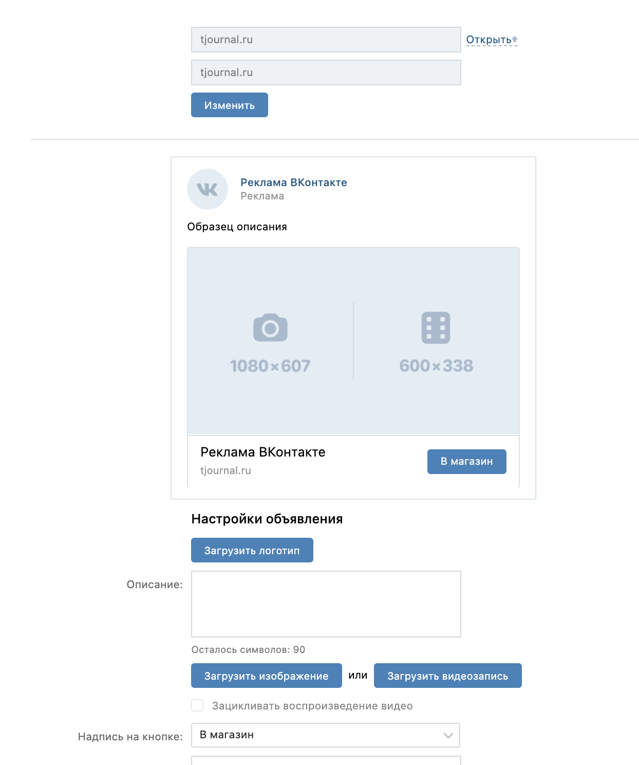
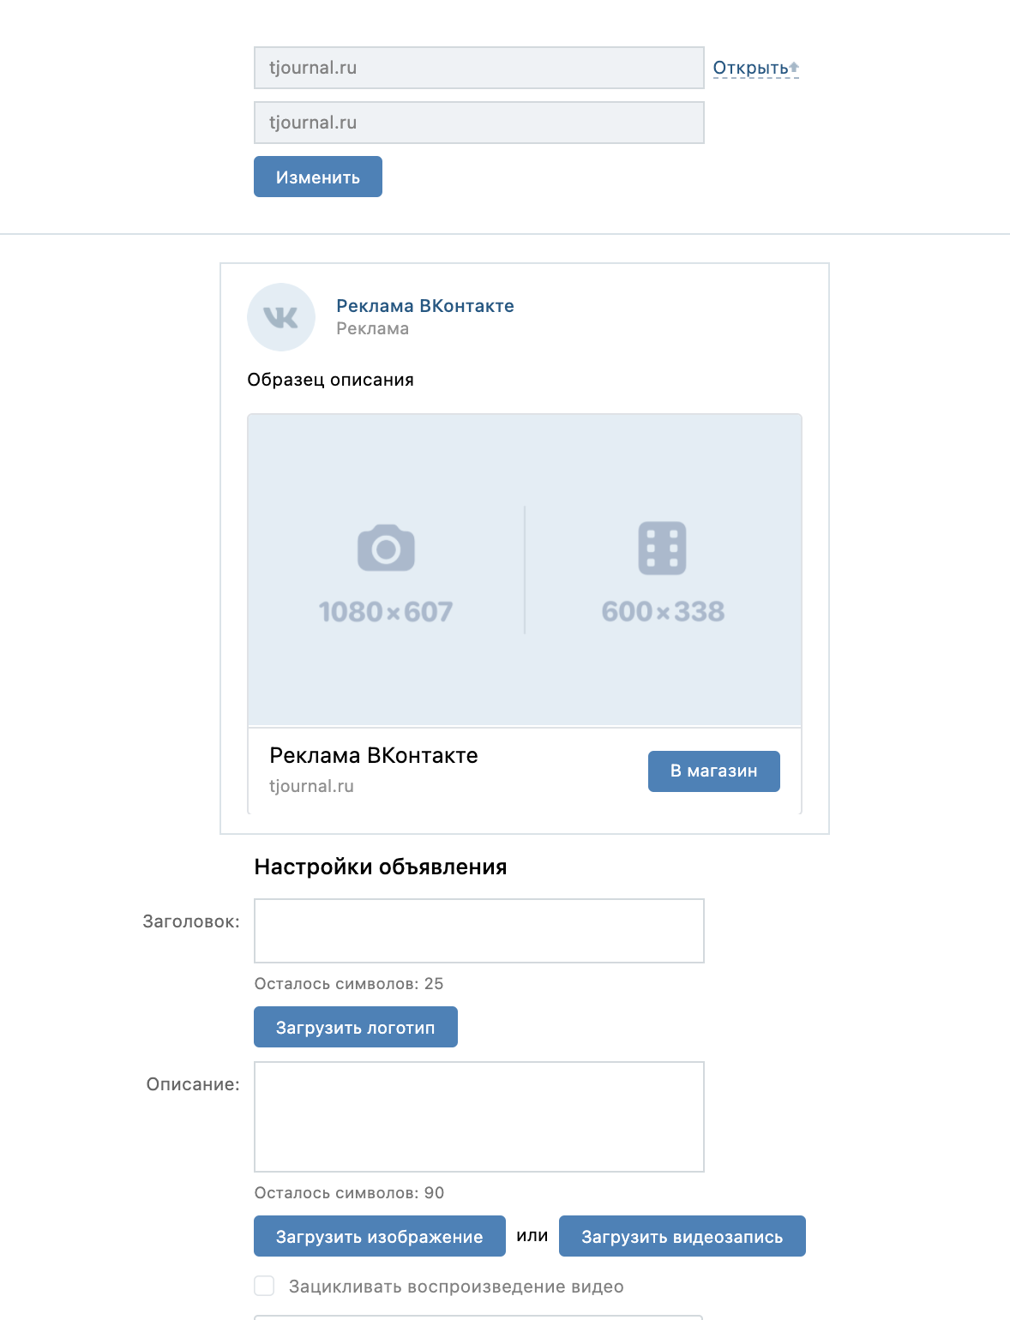
SQA days 28 — 2021

Slide 38
SQA days 28 — 2021

Slide 39
НЕСТАБИЛЬНЫЕ ТЕСТЫ –
проблема, с которой сталкиваются
многие тестировщики
Когда счет идет на сотни, нужно быть уверенными в том,
что тесты не падают просто так

Slide 40
Стабилизация тестов за счет
надежности продукта

Slide 41

Надежные локаторы
В идеале data-test-* атрибуты;
Уникальные (не динамические) id;
Понятные имена классов;
Можно ставить задачу разработчикам или редактировать код страницы самим
SQA days 28 — 2021

Slide 42
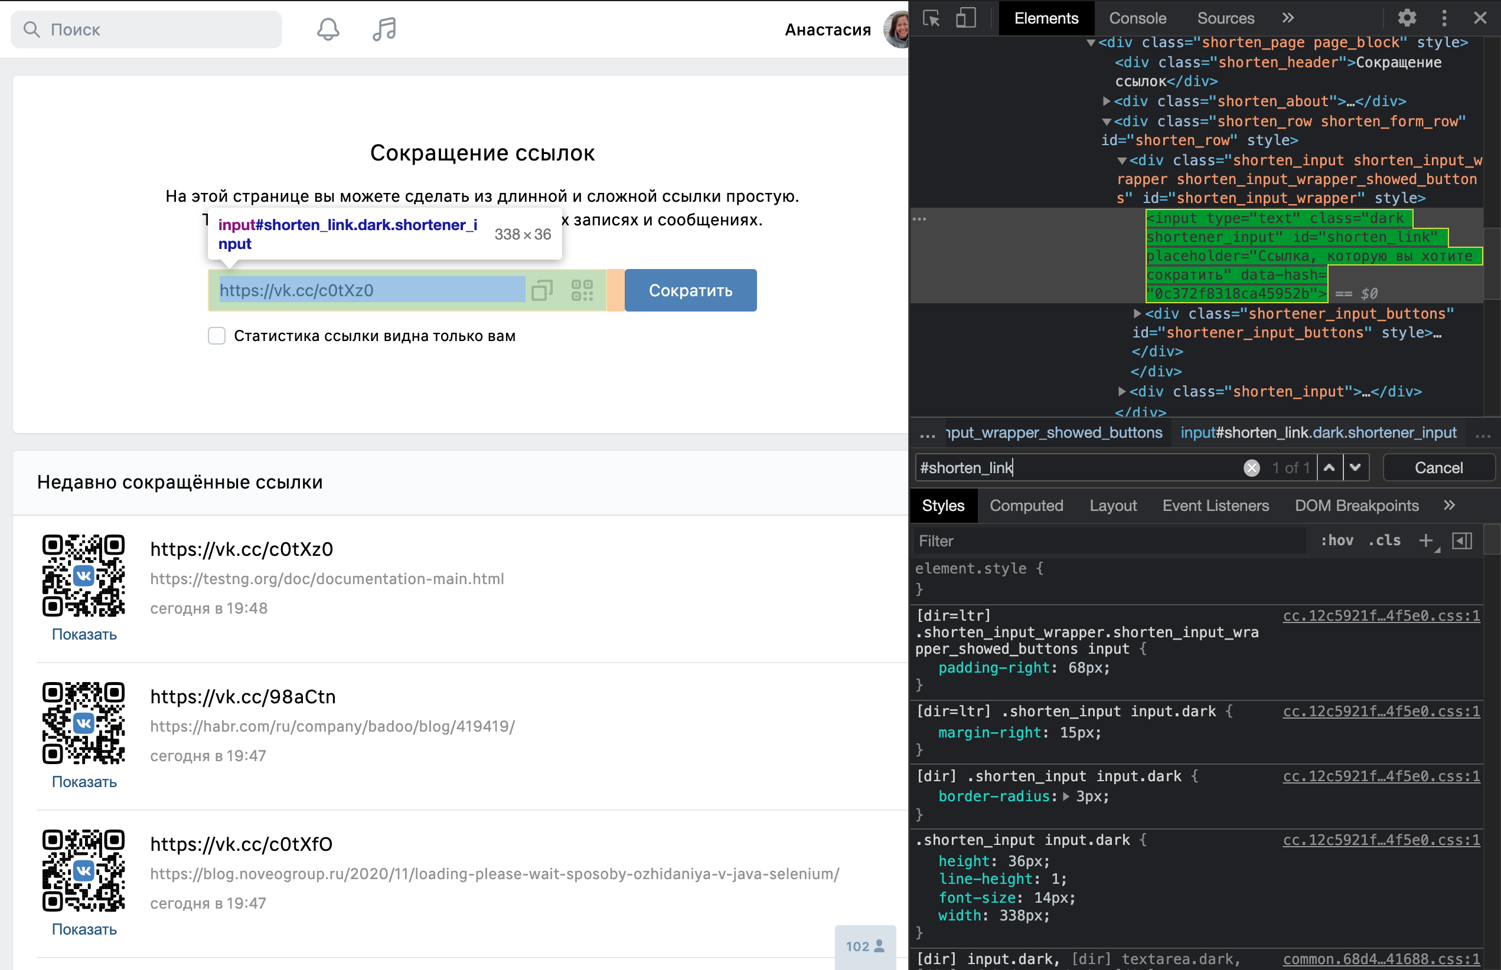
SQA days 28 — 2021

Slide 43
Стабилизация тестов за счет
инструментов автоматизации

Slide 44
Инструменты внутри библиотек
Ожидания WebDriver:
  Явные;
  Неявные;
  Беглые;
Внешние инструменты работы с ожиданиями: Awaitility;
JS-скрипты внутри браузера;
Интерфейс WebDriverEventListener.
SQA days 28 — 2021

Slide 45
Инструменты внутри библиотек: ожидания
SQA days 28 — 2021

Slide 46
Инструменты внутри библиотек: ожидания
SQA days 28 — 2021

Slide 47
Инструменты внутри библиотек: ожидания
SQA days 28 — 2021

Slide 48
Инструменты внутри библиотек: Awaitility
SQA days 28 — 2021

Slide 49
Инструменты внутри библиотек: JS-код
SQA days 28 — 2021

Slide 50
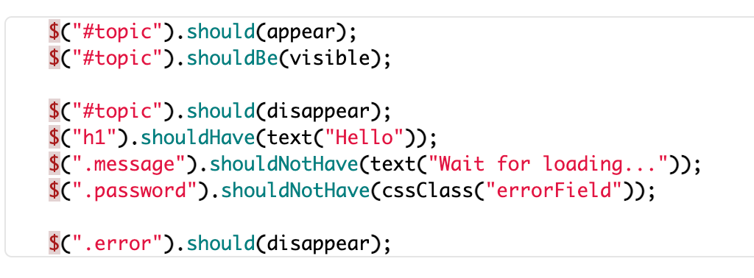
Инструменты Selenide
Умные ожидания;
Поддержка Ajax;
Автоматическое управление браузером.
SQA days 28 — 2021

Slide 51
Инструменты Selenide
SQA days 28 — 2021

Slide 52
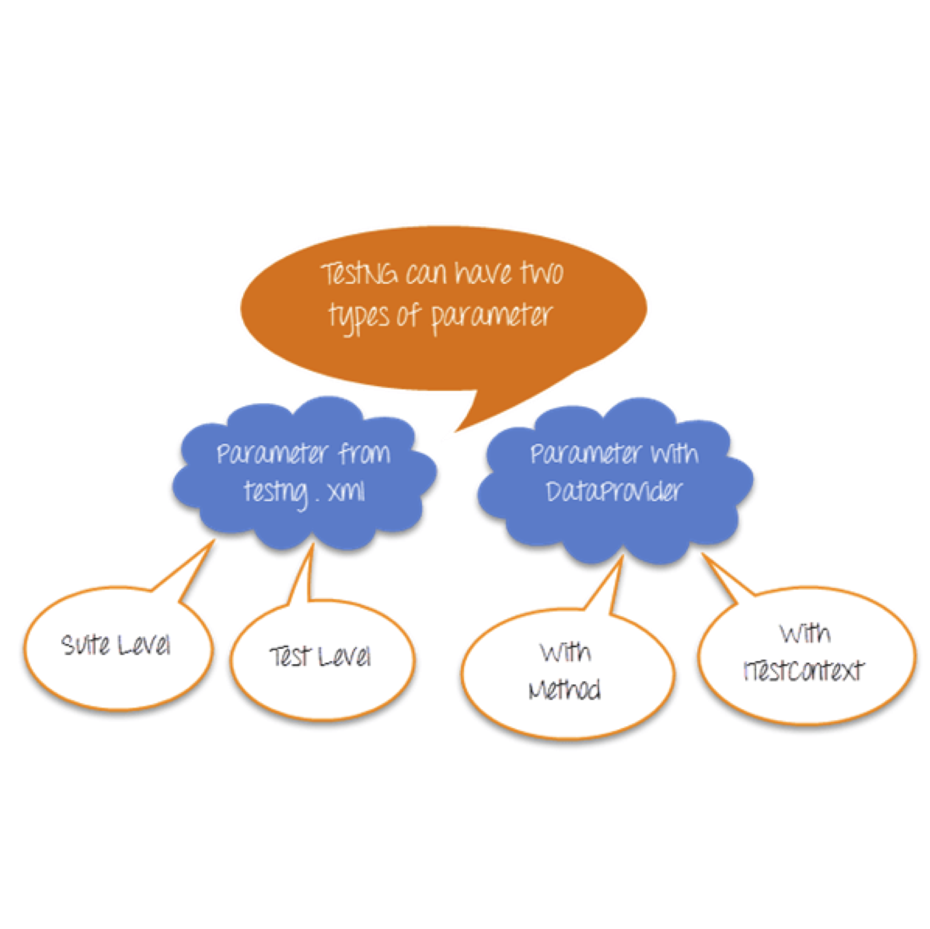
Инструменты TestNG
Soft asserts;
Аннотация Parameters:
Data Provider’ы;
Атрибут dependsOnMethods.
SQA days 28 — 2021

Slide 53
Инструменты TestNG: Soft asserts
SQA days 28 — 2021

Slide 54
Инструменты TestNG: Soft asserts
SQA days 28 — 2021

Slide 55
Инструменты TestNG: параметризация
SQA days 28 — 2021

Slide 56
Инструменты TestNG: dependsOnMethods
SQA days 28 — 2021

Slide 57
Стабилизация тестов за счет логики кода и запуска

Slide 58
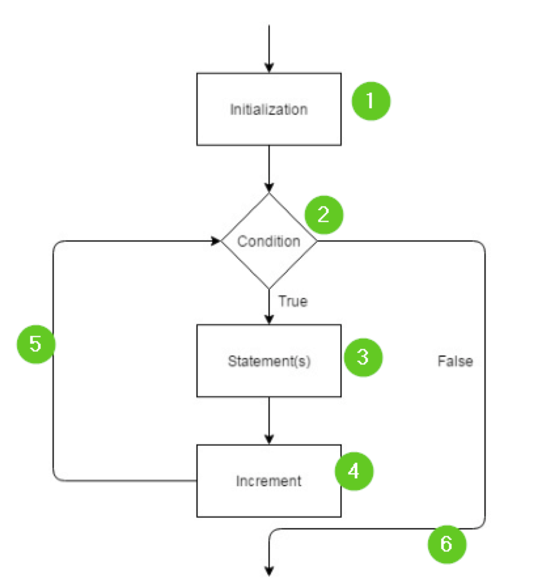
Try-catch-finally и циклы
Проверка условия;
Повторное выполнение действия при нестабильности;
Поиск и обработка ошибок.
SQA days 28 — 2021

Slide 59
Try-catch-finally
SQA days 28 — 2021

Slide 60
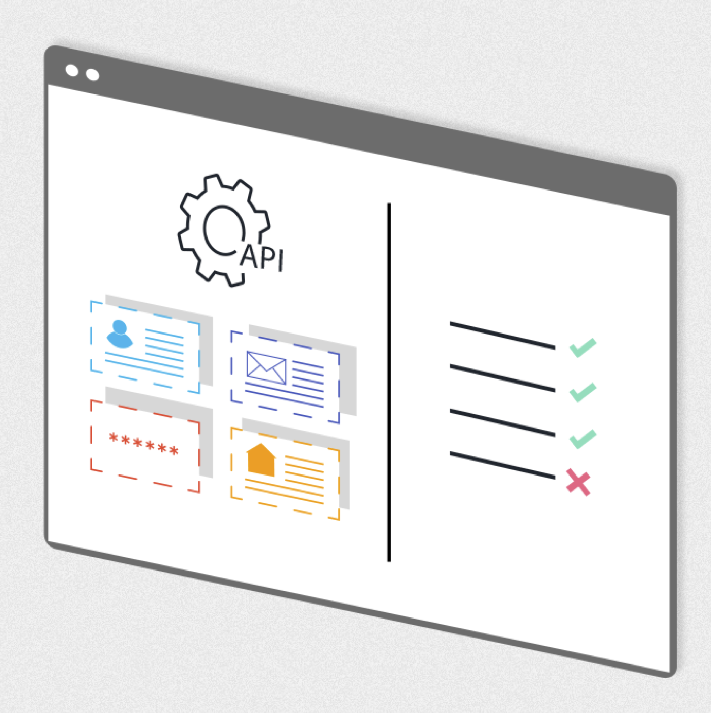
Тестовые данные
Разные тестовые данные
для одного теста;
В идеале - запуск
на случайных данных;
Исключаем появление эффекта пестицида.
SQA days 28 — 2021

Slide 61
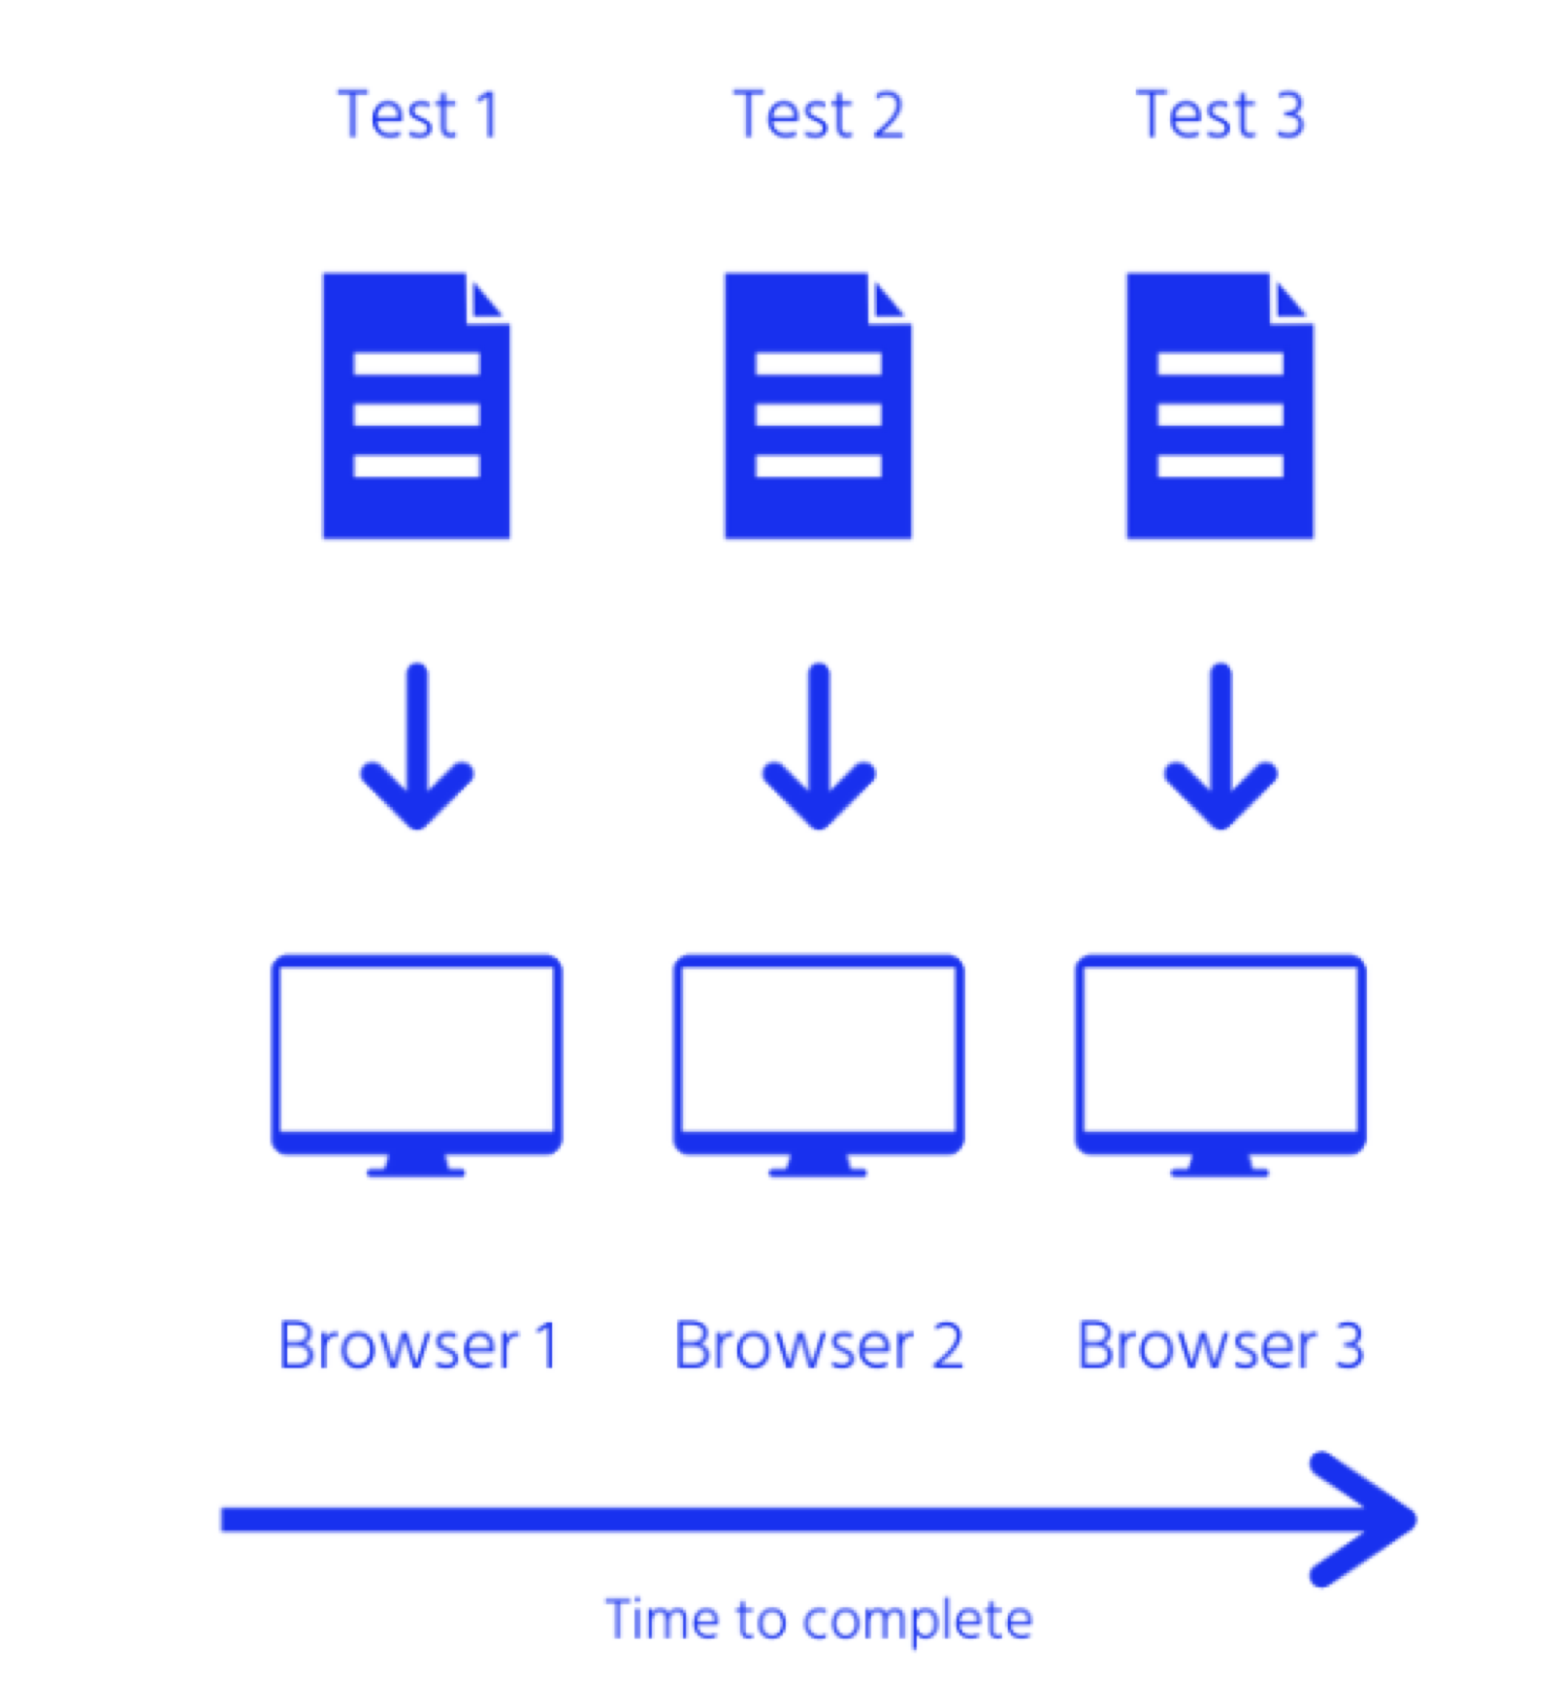
Параллельный запуск
Исключаем зависимость тестов;
Ускоряем прогон.
SQA days 28 — 2021

Slide 62
Тёмная сторона

Slide 63
Wait’ы
Если увлечься их использованием, можно ненароком замедлить прогоны тестов;
В документации Selenium не рекомендуется использовать одновременно implicit и explicit ожидания.
SQA days 28 — 2021

Slide 64
Wait’ы
Если увлечься их использованием, можно ненароком замедлить прогоны тестов;
В документации Selenium не рекомендуется использовать одновременно implicit и explicit ожидания.
Могут пропустить реальный баг, если не использовать AssertAll();
Нужно расставлять, понимая риски.
Soft Asserts
SQA days 28 — 2021

Slide 65
Wait’ы
Если увлечься их использованием, можно ненароком замедлить прогоны тестов;
В документации Selenium не рекомендуется использовать одновременно implicit и explicit ожидания.
Могут пропустить реальный баг, если не использовать AssertAll();
Нужно расставлять, понимая риски.
Soft Asserts
Могут пропустить реальный баг, потому что взаимодействуют с браузером не совсем так,
как пользователь.
JS-скрипты
SQA days 28 — 2021

Slide 66
Выводы

Slide 67
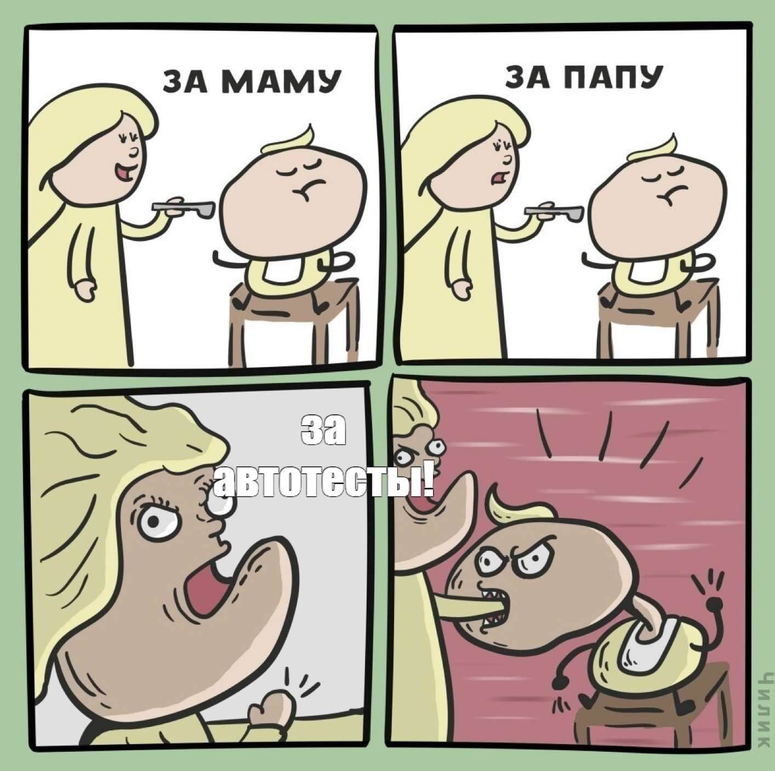
Выводы
SQA days 28 — 2021

Slide 68
Выводы
Стабильность автотестов - один из важнейших критериев их пригодности;
SQA days 28 — 2021

Slide 69
Выводы
Стабильность автотестов - один из важнейших критериев их пригодности;
Тесты не должны вводить в заблуждение;
SQA days 28 — 2021

Slide 70
Выводы
Стабильность автотестов - один из важнейших критериев их пригодности;
Тесты не должны вводить в заблуждение;
Помимо широко известной работы с ожиданиями, есть довольно много хороших способов стабилизировать автотесты;
SQA days 28 — 2021

Slide 71
Выводы
Стабильность автотестов - один из важнейших критериев их пригодности;
Тесты не должны вводить в заблуждение;
Помимо широко известной работы с ожиданиями, есть довольно много хороших способов стабилизировать автотесты;
Идеально начать со стабилизации самого приложения и логики запуска; затем применять возможности инструментов автоматизации; затем использовать «хаки» и хитрости.
SQA days 28 — 2021

Slide 72

Будем ВКонтакте!
Работа в VK
Полезные материалы по теме:
Мои контакты:
https://vk.cc/c0tXfO
https://vk.cc/98aCtn
https://ru.selenide.org/quick-start.html
https://vk.cc/c0tXz0
https://github.com/awaitility/awaitility
aozherelyeva@gmail.com
t.me/aozherelyeva

